Slide 1

TRƯỜNG TIỂU HỌC ……
CHÀO MỪNG QUÝ THẦY CÔ
VỀ DỰ GIỜ THĂM LỚP
Hoạt động trải nghiệm
BÀI 13: ĐÔI TAY KHÉO LÉO

Slide 2
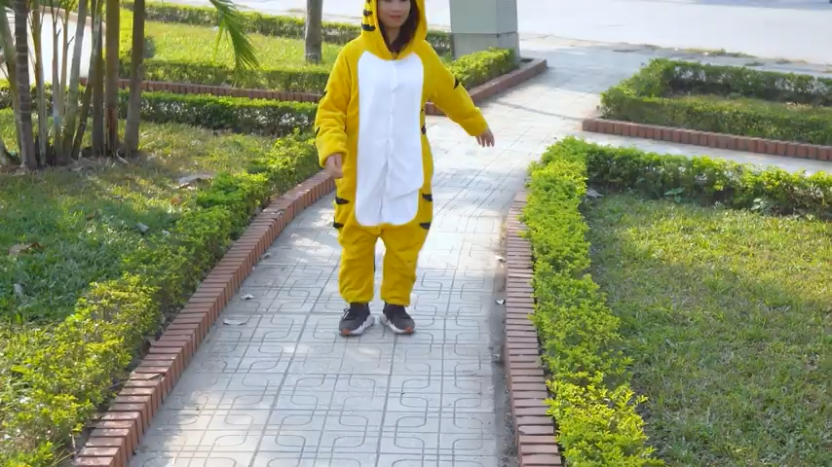

Slide 3
Thứ……ngày…..tháng…..năm…….
HOẠT ĐỘNG TRẢI NGHIỆM
SINH HOẠT LỚP: ĐÔI TAY KHÉO LÉO
I. Sơ kết hoạt động tuần qua.
1) Kết quả thi đua cuối tuần vừa qua:
- Thực hiện tốt nền nếp học tập, đến lớp đúng giờ tham gia thi đua tuần học tốt do đội cờ đỏ tổ chức.
- Thực hiện tốt việc làm bài tập đầy đủ, chăm chỉ học tập, không nói chuyện riêng trong giờ học.
- Thực hiện tốt vệ sinh cá nhân, vệ sinh lớp học. Tham gia sinh hoạt tập thể nghiêm túc và hoạt thành tốt
2) Tồn tại:
- Có một số bạn đi học muộn, một số bạn vẫn nói chuyện riêng trong giờ học.

Slide 4
Thứ……ngày…..tháng…..năm…….
HOẠT ĐỘNG TRẢI NGHIỆM
SINH HOẠT LỚP: ĐÔI TAY KHÉO LÉO
II. Kế hoạch hoạt động tuần tới.
- Thi đua lập thành tích chào mừng ngày…………….
- Tiếp tục thực hiện tốt nền nếp học tập, đến lớp đúng giờ tham gia thi đua tuần học tốt do đội cờ đỏ tổ chức.
- Khắc phục những tồn tại trong tuần trước để hoàn thành xuất sắc nhiệm vụ tuần này.
- Thực hiện tốt việc làm bài tập đầy đủ, chăm chỉ học tập, không nói chuyện riêng trong giờ học.
- Thực hiện tốt vệ sinh cá nhân, vệ sinh lớp học. Tham gia sinh hoạt tập thể nghiêm túc và hoạt thành tốt

Slide 5
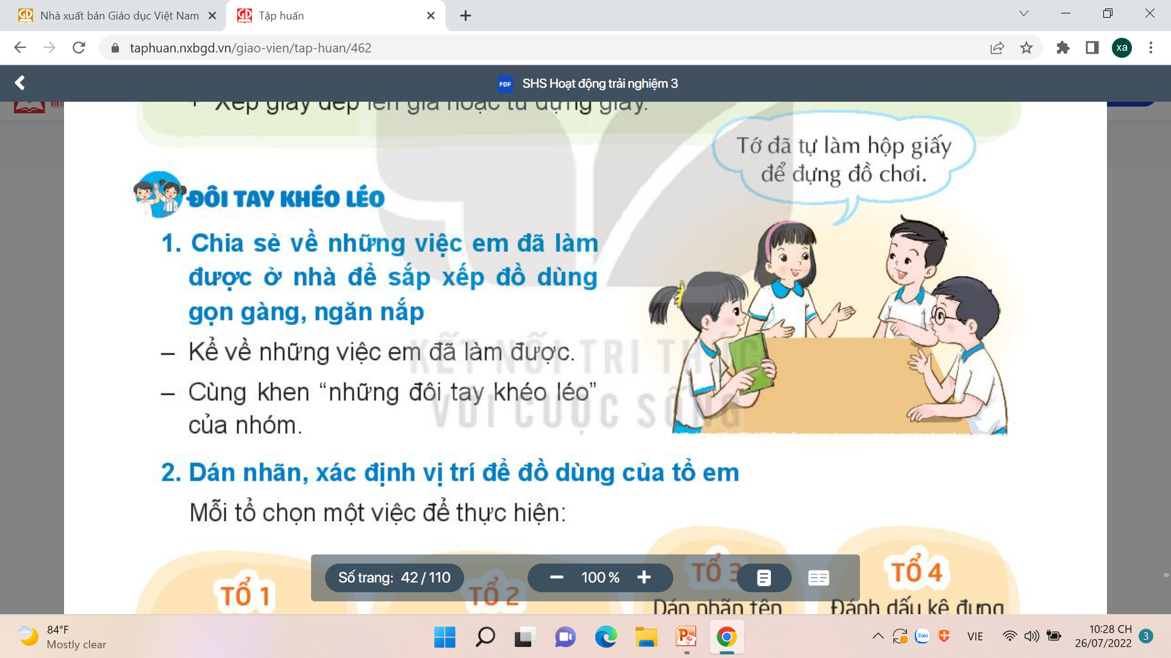
Thứ……ngày…..tháng…..năm…….
HOẠT ĐỘNG TRẢI NGHIỆM
SINH HOẠT LỚP: ĐÔI TAY KHÉO LÉO
III. Sinh hoạt chủ đề “Đôi tay khéo léo”.
1) Chia sẻ về những việc em đã làm được ở nhà để sắp xếp đồ dùng gọn gàng, ngăn nắp.
- Kể về những việc em đã làm được
- Em đã sắp xếp góc nào của gia đình? Em tự hào nhất về công việc nào? Em tự đánh giá xem mình có khéo tây không khi sắp xếp đồ đạc: treo quần áo lên móc, áo có thẳng, có cân đối không? Sắp xếp bát đũa có đẹp không? Gấp quần áo có khéo không hay lộn xộn?...
- Sắp xếp đồ dùng cũng cần kiên nhẫn, làm thường xuyên thì tay sẽ khéo.

Slide 6
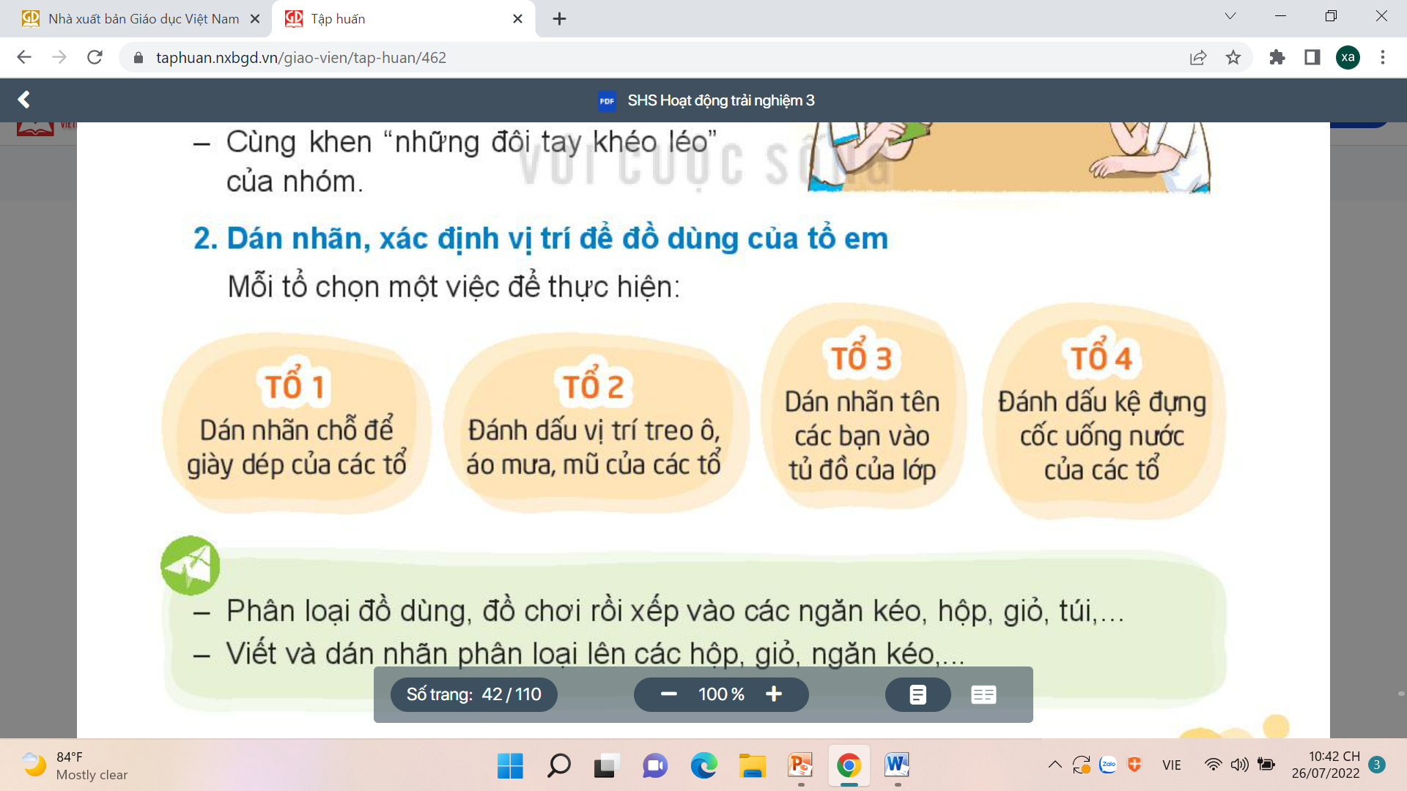
Thứ……ngày…..tháng…..năm…….
HOẠT ĐỘNG TRẢI NGHIỆM
SINH HOẠT LỚP: ĐÔI TAY KHÉO LÉO
III. Sinh hoạt chủ đề “Đôi tay khéo léo”.
2. Dán nhãn, xác định vị trí để đồ dùng của tổ em.
- Mỗi tổ chọn một việc để thực hiện.

Slide 7

XIN CHÂN THÀNH CẢM ƠN
QUÝ THẦY CÔ GIÁO VÀ CÁC EM

